Slide 1
ISSR: Iterative Selection with Self-Review Framework for Vocabulary Test Distractor Generation
指導教授：顏安孜 博士
研究生：劉宇承
Notes:
pass rate 定義補充

Slide 2
Contents
1
Introduction
2
Related Work
3
Data Analysis
4
Methodology
5
Experiments
6
Discussion
7
Conclusion

Slide 3
Introduction
Notes:
詞彙學習是掌握英語的基礎，因為豐富的詞彙量能夠增強語言理解和表達能力。
而設計有效的單字測驗能夠幫助學習者鞏固詞彙的掌握情況，識別他們的學習盲點。在這樣的測驗中，老師在設計單字測驗時，通常需要花費大量時間和精力來生成合適的干擾選項，這些選項必須既具有誤導性，又不能作為正確答案。然而，這樣的出題過程往往非常繁瑣且容易出現偏差。因此，能夠自動生成合理的干擾選項對於幫助老師減輕負擔，並提升測驗的質量具有重要意義。這些自動生成的選項能夠檢測學習者是否真正理解單字的含義，而非僅僅依靠猜測來作答。

Slide 4



Importance of Vocabulary Acquisition
What is ‘’immunization”?
This food is good!
This food is delicious!
Notes:
詞彙學習是掌握英語的基礎，因為豐富的詞彙量能夠增強語言理解和表達能力。
而設計有效的單字測驗能夠幫助學習者鞏固詞彙的掌握情況，識別他們的學習盲點。在這樣的測驗中，老師在設計單字測驗時，通常需要花費大量時間和精力來生成合適的干擾選項，這些選項必須既具有誤導性，又不能作為正確答案。然而，這樣的出題過程往往非常繁瑣且容易出現偏差。因此，能夠自動生成合理的干擾選項對於幫助老師減輕負擔，並提升測驗的質量具有重要意義。這些自動生成的選項能夠檢測學習者是否真正理解單字的含義，而非僅僅依靠猜測來作答。

Slide 5
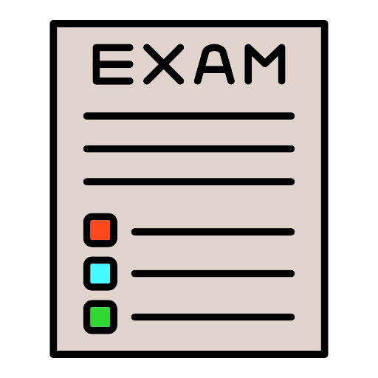
Vocabulary Examination
Stem | Target word | Distractors
People who desire a _____ figure should exercise regularly and maintain healthy eating habits. | slender | spicy slight slippery
Notes:
例題: TOEFL®托福閱讀測驗介紹｜高分關鍵：熟悉題型&掌握解題技巧 (language-center.com.tw)

Slide 6


Requirement of Designing Distractors
Need more questions before next monday…
Student Pass Rate: 64%
Option Selection Rate of Correct Answer
考題來源: https://www.ceec.edu.tw/files/file_pool/1/0j076573375790393795/02-105%e5%ad%b8%e6%b8%ac%e8%8b%b1%e6%96%87%e7%a7%91_%e5%ae%9a%e7%a8%bf.pdf
Notes:
樣提改一下，主要凸顯設計distractors很多眉繳

Slide 7


Automatic Distractor Generation
Distractor Generation
Assistent
Stem and Target Word
Notes:
詞彙學習是掌握英語的基礎，因為豐富的詞彙量能夠增強語言理解和表達能力。
而設計有效的單字測驗能夠幫助學習者鞏固詞彙的掌握情況，識別他們的學習盲點。在這樣的測驗中，老師在設計單字測驗時，通常需要花費大量時間和精力來生成合適的干擾選項，這些選項必須既具有誤導性，又不能作為正確答案。然而，這樣的出題過程往往非常繁瑣且容易出現偏差。因此，能夠自動生成合理的干擾選項對於幫助老師減輕負擔，並提升測驗的質量具有重要意義。這些自動生成的選項能夠檢測學習者是否真正理解單字的含義，而非僅僅依靠猜測來作答。

Slide 8
Related Work
Notes:
詞彙學習是掌握英語的基礎，因為豐富的詞彙量能夠增強語言理解和表達能力。
而設計有效的單字測驗能夠幫助學習者鞏固詞彙的掌握情況，識別他們的學習盲點。在這樣的測驗中，老師在設計單字測驗時，通常需要花費大量時間和精力來生成合適的干擾選項，這些選項必須既具有誤導性，又不能作為正確答案。然而，這樣的出題過程往往非常繁瑣且容易出現偏差。因此，能夠自動生成合理的干擾選項對於幫助老師減輕負擔，並提升測驗的質量具有重要意義。這些自動生成的選項能夠檢測學習者是否真正理解單字的含義，而非僅僅依靠猜測來作答。

Slide 9
Steps of Generating Distractors
Distractor Candidates Generator (DCG)
Distractor Filter (DF)
Final Distractors
Notes:
詞彙學習是掌握英語的基礎，因為豐富的詞彙量能夠增強語言理解和表達能力。
而設計有效的單字測驗能夠幫助學習者鞏固詞彙的掌握情況，識別他們的學習盲點。在這樣的測驗中，老師在設計單字測驗時，通常需要花費大量時間和精力來生成合適的干擾選項，這些選項必須既具有誤導性，又不能作為正確答案。然而，這樣的出題過程往往非常繁瑣且容易出現偏差。因此，能夠自動生成合理的干擾選項對於幫助老師減輕負擔，並提升測驗的質量具有重要意義。這些自動生成的選項能夠檢測學習者是否真正理解單字的含義，而非僅僅依靠猜測來作答。

Slide 10
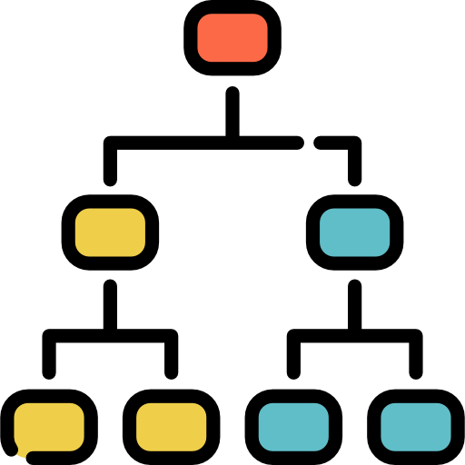


Distractor Candidates Generator-Lexical Databases Approach
Target Word
Choose candidates from well-organized sources
Sibling in Lexical Database
Close Difficulty Level
Share Same Part of Speech and Tense
Lexical Database
Dictionary
Stem
Candidates
Yuni Susanti, Takenobu Tokunaga, Hitoshi Nishikawa, and Hiroyuki Obari. 2018. Automatic distractor generation for multiple-choice English vocabulary questions. Research and practice in technology enhanced learning 13, 1 (2018), 15.
Siyu Ren and Kenny Q Zhu. 2021. Knowledge-driven distractor generation for cloze-style multiple choice questions. In Proceedings of the AAAI conference on artificial intelligence, Vol. 35. 4339–4347.
Notes:
合著講成CDGP and non-CDGP

Slide 11
Distractor Candidates Generator-NN model Approach
Generare candidates with pretrained models
Stem
Target Word
Format and Tokenize
Pretrained Language Model
Distractor Candidates
Shang-Hsuan Chiang, Ssu-Cheng Wang, and Yao-Chung Fan. 2022. CDGP: Automatic Cloze Distractor Generation based on Pre-trained Language Model. In Findings of the Association for Computational Linguistics: EMNLP 2022
Notes:
詞彙學習是掌握英語的基礎，因為豐富的詞彙量能夠增強語言理解和表達能力。
而設計有效的單字測驗能夠幫助學習者鞏固詞彙的掌握情況，識別他們的學習盲點。在這樣的測驗中，老師在設計單字測驗時，通常需要花費大量時間和精力來生成合適的干擾選項，這些選項必須既具有誤導性，又不能作為正確答案。然而，這樣的出題過程往往非常繁瑣且容易出現偏差。因此，能夠自動生成合理的干擾選項對於幫助老師減輕負擔，並提升測驗的質量具有重要意義。這些自動生成的選項能夠檢測學習者是否真正理解單字的含義，而非僅僅依靠猜測來作答。

Slide 12
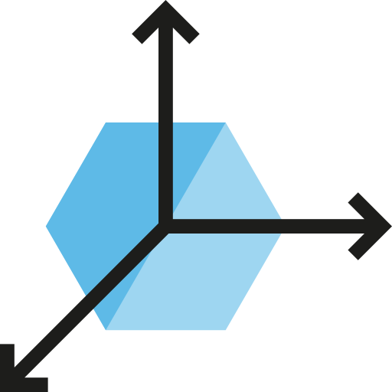

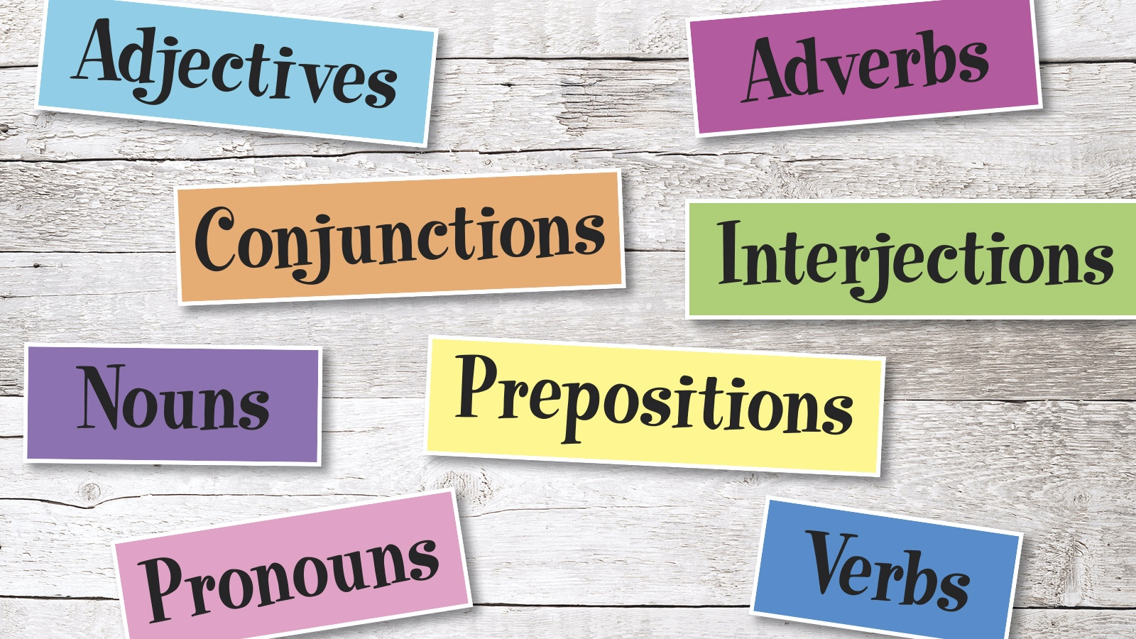
Distractor Filter - Rule Based
Rank candidates according to predefined criteria
Distractor Candidates
Cosine Similarity
Word Collocation
Part of Speech
Result
Yuni Susanti, Takenobu Tokunaga, Hitoshi Nishikawa, and Hiroyuki Obari. 2018. Automatic distractor generation for multiple-choice English vocabulary questions. Research and practice in technology enhanced learning 13, 1 (2018), 15.
Shang-Hsuan Chiang, Ssu-Cheng Wang, and Yao-Chung Fan. 2022. CDGP: Automatic Cloze Distractor Generation based on Pre-trained Language Model. In Findings of the Association for Computational Linguistics: EMNLP 2022
Notes:
詞彙學習是掌握英語的基礎，因為豐富的詞彙量能夠增強語言理解和表達能力。
而設計有效的單字測驗能夠幫助學習者鞏固詞彙的掌握情況，識別他們的學習盲點。在這樣的測驗中，老師在設計單字測驗時，通常需要花費大量時間和精力來生成合適的干擾選項，這些選項必須既具有誤導性，又不能作為正確答案。然而，這樣的出題過程往往非常繁瑣且容易出現偏差。因此，能夠自動生成合理的干擾選項對於幫助老師減輕負擔，並提升測驗的質量具有重要意義。這些自動生成的選項能夠檢測學習者是否真正理解單字的含義，而非僅僅依靠猜測來作答。

Slide 13
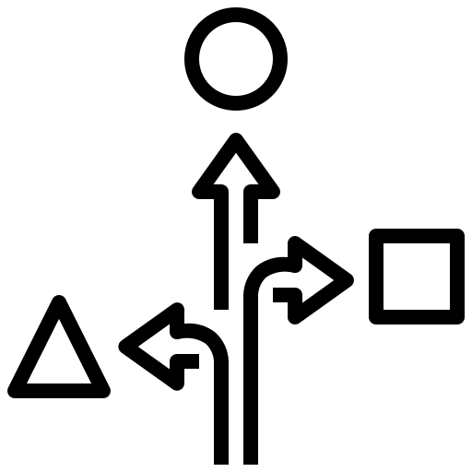

Distractor Filter - NN Based
Select candidates using a trained model
Distractor Candidate Set are predefined
Stem
Stem
Candidate
Extract Features
Extract Features
Distractor Candidates
Ranking Model
Classification Model
Result
Result
Siyu Ren and Kenny Q Zhu. 2021. Knowledge-driven distractor generation for cloze-style multiple choice questions. In Proceedings of the AAAI conference on artificial intelligence, Vol. 35. 4339–4347.
Chen Liang, Xiao Yang, Neisarg Dave, Drew Wham, Bart Pursel, and C. Lee Giles. 2018. Distractor Generation for Multiple Choice Questions Using Learning to Rank. In Proceedings of the Thirteenth Workshop on Innovative Use of NLP for Building Educational Applications
Notes:
詞彙學習是掌握英語的基礎，因為豐富的詞彙量能夠增強語言理解和表達能力。
而設計有效的單字測驗能夠幫助學習者鞏固詞彙的掌握情況，識別他們的學習盲點。在這樣的測驗中，老師在設計單字測驗時，通常需要花費大量時間和精力來生成合適的干擾選項，這些選項必須既具有誤導性，又不能作為正確答案。然而，這樣的出題過程往往非常繁瑣且容易出現偏差。因此，能夠自動生成合理的干擾選項對於幫助老師減輕負擔，並提升測驗的質量具有重要意義。這些自動生成的選項能夠檢測學習者是否真正理解單字的含義，而非僅僅依靠猜測來作答。

Slide 14
Our Proposal
No context information/
Not much candidates
Distractor Candidates Generator (DCG)
Lexical Database
Solution
Language Model
Require training data for model
Is it suitable for all exams?
Distractor Filter (DF)
NN-based model
Rule-based method
Solution
LLM
Notes:
詞彙學習是掌握英語的基礎，因為豐富的詞彙量能夠增強語言理解和表達能力。
而設計有效的單字測驗能夠幫助學習者鞏固詞彙的掌握情況，識別他們的學習盲點。在這樣的測驗中，老師在設計單字測驗時，通常需要花費大量時間和精力來生成合適的干擾選項，這些選項必須既具有誤導性，又不能作為正確答案。然而，這樣的出題過程往往非常繁瑣且容易出現偏差。因此，能夠自動生成合理的干擾選項對於幫助老師減輕負擔，並提升測驗的質量具有重要意義。這些自動生成的選項能夠檢測學習者是否真正理解單字的含義，而非僅僅依靠猜測來作答。

Slide 15
Data Analysis
Notes:
詞彙學習是掌握英語的基礎，因為豐富的詞彙量能夠增強語言理解和表達能力。
而設計有效的單字測驗能夠幫助學習者鞏固詞彙的掌握情況，識別他們的學習盲點。在這樣的測驗中，老師在設計單字測驗時，通常需要花費大量時間和精力來生成合適的干擾選項，這些選項必須既具有誤導性，又不能作為正確答案。然而，這樣的出題過程往往非常繁瑣且容易出現偏差。因此，能夠自動生成合理的干擾選項對於幫助老師減輕負擔，並提升測驗的質量具有重要意義。這些自動生成的選項能夠檢測學習者是否真正理解單字的含義，而非僅僅依靠猜測來作答。

Slide 16
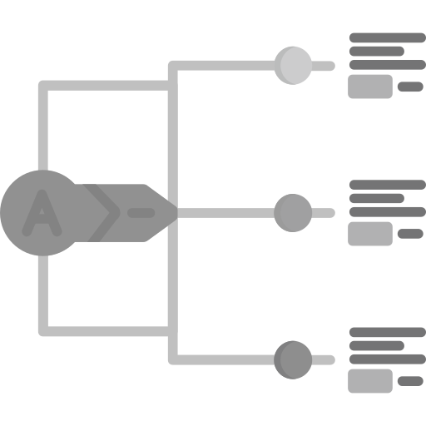

Data Analysis
GSAT English exam (2006 to 2018)
195 Questions
Authoritative exam with detailed analytical data
Relation between Distractors and Target Word
What are the key principles in designing a good distractor?
Question Types Where Students Make Mistakes
CEEC: https://www.ceec.edu.tw/
Notes:
說明為什麼要做 data analysis
NN based的選項生成只考慮前後文，並無注意考試特色所限制的單詞框架
所以我們需要分析常見考試的風格，以輔助Distractor Candidates Generator生成好的distractors candidate

Slide 17
Collected Data
Word List
Vocabulary | Part of Speech | Difficulty
accountant | n. | 4
accounting | n. | 6
accumulate | v. | 6
accumulation | n. | 6
accuracy | n. | 5
accurate | adj. | 3
accusation | n. | 6
accuse | v. | 4
accustom | v. | 5
Pass Rate of Each Question
題號 | P
1 | 76
2 | 69
3 | 57
Word List: https://www.ceec.edu.tw/SourceUse/ce37/4.pdf
105年各科答對率及鑑別指數表: 42-46各科答對率及鑑別指數表105.xls (live.com)
105年各科選擇題選項分析: 51-55各科選擇題選項分析105.xls (live.com)
Notes:
右邊補欄位

Slide 18
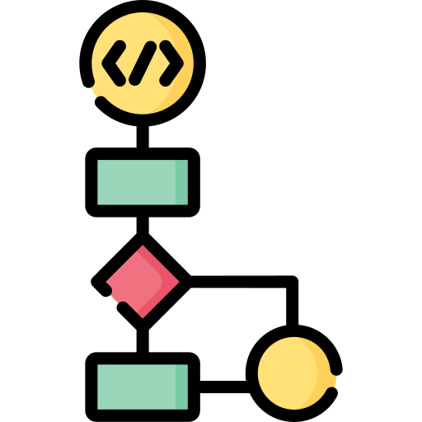
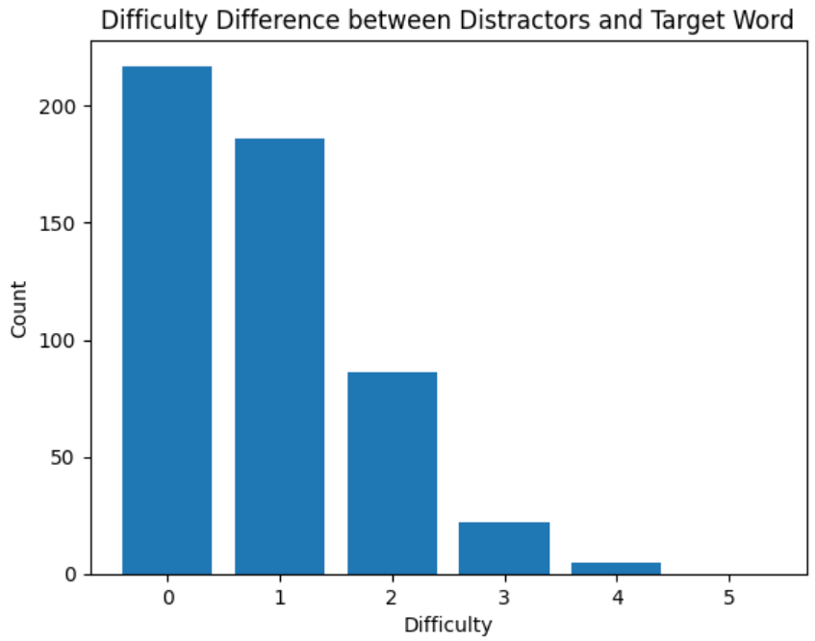
Relation between Distractors and Target Word
Difficulty difference between distractors and target word
Cosine similarity between distractors and target word
Cracked
*Difficulty Difference = D(t)-D(d)
Ruined
en_core_web_lg
word vectors
 | Avg. Cosine Similarity | Standard Deviation
Overall | 0.290 | 0.131
Low Pass Rate Questions (<60%) | 0.257 | 0.08
No significant correlation between the cosine similarity of distractor and target word
Cosine similarity between distractor and the target word may not be a factor contributing to student errors
Difficulty Difference tends to be small
Notes:
詞彙學習是掌握英語的基礎，因為豐富的詞彙量能夠增強語言理解和表達能力。
而設計有效的單字測驗能夠幫助學習者鞏固詞彙的掌握情況，識別他們的學習盲點。在這樣的測驗中，老師在設計單字測驗時，通常需要花費大量時間和精力來生成合適的干擾選項，這些選項必須既具有誤導性，又不能作為正確答案。然而，這樣的出題過程往往非常繁瑣且容易出現偏差。因此，能夠自動生成合理的干擾選項對於幫助老師減輕負擔，並提升測驗的質量具有重要意義。這些自動生成的選項能夠檢測學習者是否真正理解單字的含義，而非僅僅依靠猜測來作答。

Slide 19
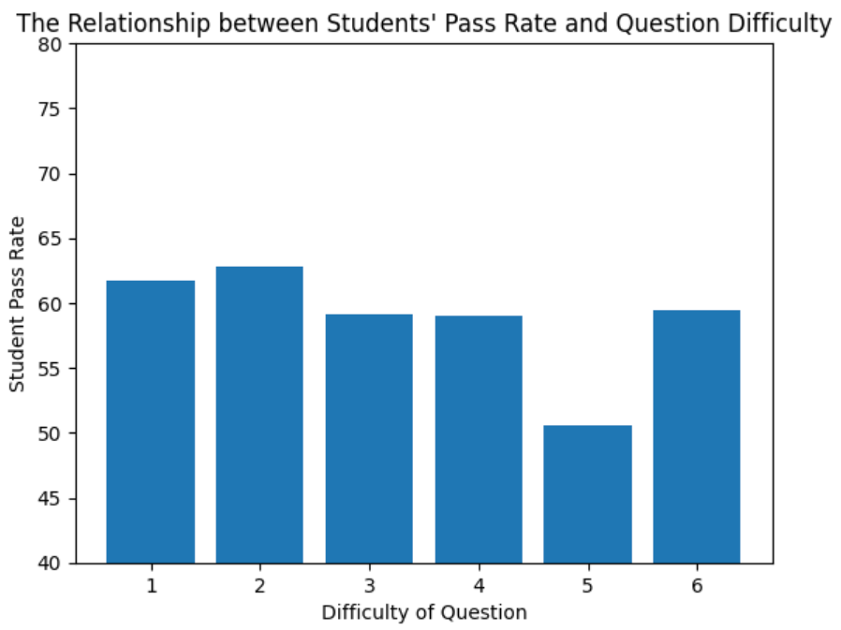
Analysis of Question Types in Which Students Commonly Make Mistakes
Correlation between question difficulty and examinee performance
Question difficulty is defined as difficulty of target word
Pearson correlation | 𝑝-value
-0.118 | 0.113
Notes:
這裡難度和答對的關聯不高結論可以說可能還有其他因素影響
Pearson correlation between question difficulty and student accuracy rate is -0.118, with a 𝑝-value of 0.113

Slide 20
Analysis of Question Types in Which Students Commonly Make Mistakes
Correlation between question difficulty and examinee performance
Question difficulty is defined as difficulty of target word
Pearson correlation | 𝑝-value
-0.118 | 0.113
No significant correlation
Notes:
這裡難度和答對的關聯不高結論可以說可能還有其他因素影響
Pearson correlation between question difficulty and student accuracy rate is -0.118, with a 𝑝-value of 0.113

Slide 21

Analysis of Question Types in Which Students Commonly Make Mistakes
The Role of Polysemous Words in Examinee Performance
Based on the passage, I should choose "破壞"
What is another word that can express “破壞” besides “destroy”?
Notes:
我們想知道的是，將正確含義的中文透過deep translate翻譯回英文的時候，是否會出現與target word不同的字，而且那個字的定義並不被用於代表target word在文句中的原始含意 -> 問題在哪？ 單純提供中文給translation software翻回來的字會不會不精確？

Slide 22






Analysis of Question Types in Which Students Commonly Make Mistakes
The Role of Polysemous Words in Examinee Performance
Match / Mismatch
Target Word
WordNet
Definitions
Chinese Translation of the Stem and Target Word
Matched?
Definition According to Context
GPT-3.5
GPT-3.5
Stem Filled with Target Word
Extract Chinese Translation of Target Word
Exam Solutions Written by Professionals
Translator
Translated Word
Exam Solutions Written by Professionals: 三民學習網－英語資訊網/下載專區 (sanmin.com.tw)
Notes:
我們想知道的是，將正確含義的中文透過deep translate翻譯回英文的時候，是否會出現與target word不同的字，而且那個字的定義並不被用於代表target word在文句中的原始含意 -> 問題在哪？ 單純提供中文給translation software翻回來的字會不會不精確？

Slide 23
Analysis of Question Types in Which Students Commonly Make Mistakes
Target words that are not commonly used to convey the corresponding Chinese meaning in context often confuse students
Student Pass Rate of Matched Questions (87.01%) | Pass Rate of Mismatched Questions (12.99%)
60.01% | 55.91%
Notes:
# Correlation Between Vocabulary Difficulty and Examinee Performance
Pearson correlation between question difficulty and student accuracy rate is -0.118, with a 𝑝-value of 0.113

Slide 24
Methodology
Notes:
詞彙學習是掌握英語的基礎，因為豐富的詞彙量能夠增強語言理解和表達能力。
而設計有效的單字測驗能夠幫助學習者鞏固詞彙的掌握情況，識別他們的學習盲點。在這樣的測驗中，老師在設計單字測驗時，通常需要花費大量時間和精力來生成合適的干擾選項，這些選項必須既具有誤導性，又不能作為正確答案。然而，這樣的出題過程往往非常繁瑣且容易出現偏差。因此，能夠自動生成合理的干擾選項對於幫助老師減輕負擔，並提升測驗的質量具有重要意義。這些自動生成的選項能夠檢測學習者是否真正理解單字的含義，而非僅僅依靠猜測來作答。

Slide 25
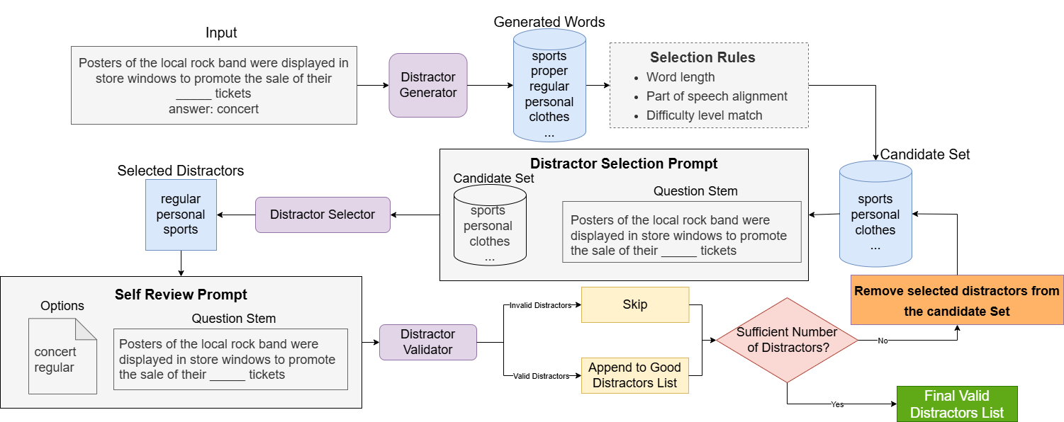
ISSR Framework
Notes:
詞彙學習是掌握英語的基礎，因為豐富的詞彙量能夠增強語言理解和表達能力。
而設計有效的單字測驗能夠幫助學習者鞏固詞彙的掌握情況，識別他們的學習盲點。在這樣的測驗中，老師在設計單字測驗時，通常需要花費大量時間和精力來生成合適的干擾選項，這些選項必須既具有誤導性，又不能作為正確答案。然而，這樣的出題過程往往非常繁瑣且容易出現偏差。因此，能夠自動生成合理的干擾選項對於幫助老師減輕負擔，並提升測驗的質量具有重要意義。這些自動生成的選項能夠檢測學習者是否真正理解單字的含義，而非僅僅依靠猜測來作答。

Slide 26
Distractor Generator
Distractor Generator:
BERT fine-tuned on CLOTH dataset
CDGP-CDG model
Input Format:
<Stem>[SEP]<Target Word>
Sources of Selection Rules
Results obtained from data analysis
Criterias mentioned in Writing English language tests
Writing English language tests: John Brian Heaton. 1988. Writing English language tests. Longman.
Notes:
詞彙學習是掌握英語的基礎，因為豐富的詞彙量能夠增強語言理解和表達能力。
而設計有效的單字測驗能夠幫助學習者鞏固詞彙的掌握情況，識別他們的學習盲點。在這樣的測驗中，老師在設計單字測驗時，通常需要花費大量時間和精力來生成合適的干擾選項，這些選項必須既具有誤導性，又不能作為正確答案。然而，這樣的出題過程往往非常繁瑣且容易出現偏差。因此，能夠自動生成合理的干擾選項對於幫助老師減輕負擔，並提升測驗的質量具有重要意義。這些自動生成的選項能夠檢測學習者是否真正理解單字的含義，而非僅僅依靠猜測來作答。

Slide 27
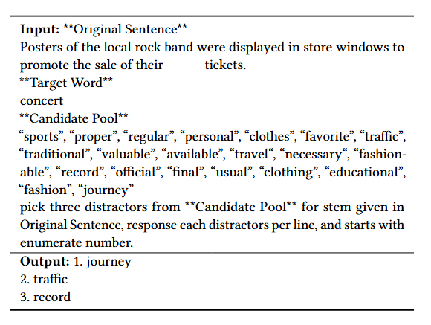
Distractor Selector
We use an LLM as the distractor selector
Notes:
詞彙學習是掌握英語的基礎，因為豐富的詞彙量能夠增強語言理解和表達能力。
而設計有效的單字測驗能夠幫助學習者鞏固詞彙的掌握情況，識別他們的學習盲點。在這樣的測驗中，老師在設計單字測驗時，通常需要花費大量時間和精力來生成合適的干擾選項，這些選項必須既具有誤導性，又不能作為正確答案。然而，這樣的出題過程往往非常繁瑣且容易出現偏差。因此，能夠自動生成合理的干擾選項對於幫助老師減輕負擔，並提升測驗的質量具有重要意義。這些自動生成的選項能夠檢測學習者是否真正理解單字的含義，而非僅僅依靠猜測來作答。

Slide 28
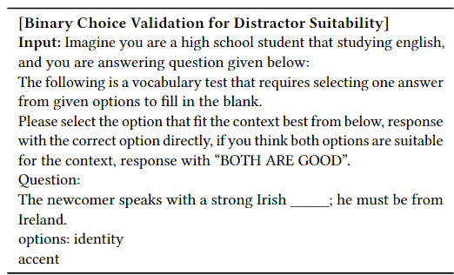
Distractor Validator
Valid?
Better Result
Selected Distractors
Model
Criteria
Valid Distractors
Result
Self-Review
Notes:
詞彙學習是掌握英語的基礎，因為豐富的詞彙量能夠增強語言理解和表達能力。
而設計有效的單字測驗能夠幫助學習者鞏固詞彙的掌握情況，識別他們的學習盲點。在這樣的測驗中，老師在設計單字測驗時，通常需要花費大量時間和精力來生成合適的干擾選項，這些選項必須既具有誤導性，又不能作為正確答案。然而，這樣的出題過程往往非常繁瑣且容易出現偏差。因此，能夠自動生成合理的干擾選項對於幫助老師減輕負擔，並提升測驗的質量具有重要意義。這些自動生成的選項能夠檢測學習者是否真正理解單字的含義，而非僅僅依靠猜測來作答。

Slide 29
Experiments
Notes:
詞彙學習是掌握英語的基礎，因為豐富的詞彙量能夠增強語言理解和表達能力。
而設計有效的單字測驗能夠幫助學習者鞏固詞彙的掌握情況，識別他們的學習盲點。在這樣的測驗中，老師在設計單字測驗時，通常需要花費大量時間和精力來生成合適的干擾選項，這些選項必須既具有誤導性，又不能作為正確答案。然而，這樣的出題過程往往非常繁瑣且容易出現偏差。因此，能夠自動生成合理的干擾選項對於幫助老師減輕負擔，並提升測驗的質量具有重要意義。這些自動生成的選項能夠檢測學習者是否真正理解單字的含義，而非僅僅依靠猜測來作答。

Slide 30
Experiment Setup
Test set
GSAT English exam (2006 to 2018)
195 Questions
2 Questions are used for few-shot prompting
Baseline Models
CDGP (Chiang et al., 2022)
Fine-tune BERT model on CLOTH dataset as Distractor Candidates Generator
Use cosine similarity, part of speech and confidence score of BERT as ranking criteria
GPT-3.5
Directly generate distractors
Notes:
詞彙學習是掌握英語的基礎，因為豐富的詞彙量能夠增強語言理解和表達能力。
而設計有效的單字測驗能夠幫助學習者鞏固詞彙的掌握情況，識別他們的學習盲點。在這樣的測驗中，老師在設計單字測驗時，通常需要花費大量時間和精力來生成合適的干擾選項，這些選項必須既具有誤導性，又不能作為正確答案。然而，這樣的出題過程往往非常繁瑣且容易出現偏差。因此，能夠自動生成合理的干擾選項對於幫助老師減輕負擔，並提升測驗的質量具有重要意義。這些自動生成的選項能夠檢測學習者是否真正理解單字的含義，而非僅僅依靠猜測來作答。

Slide 31
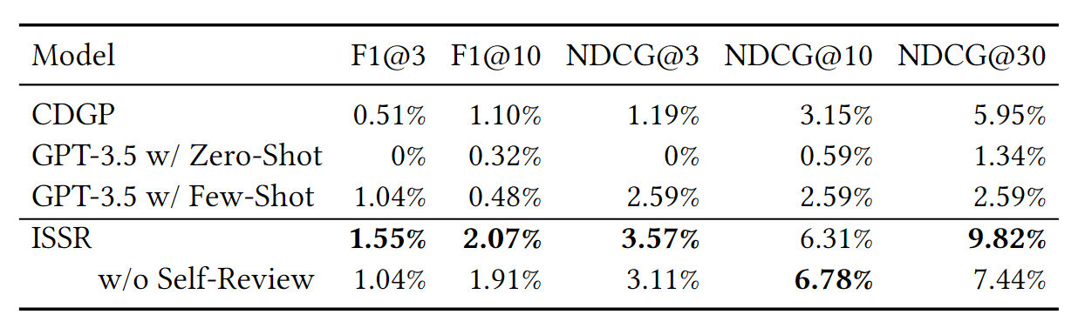
Experiment Results
Notes:
列點findings

Slide 32
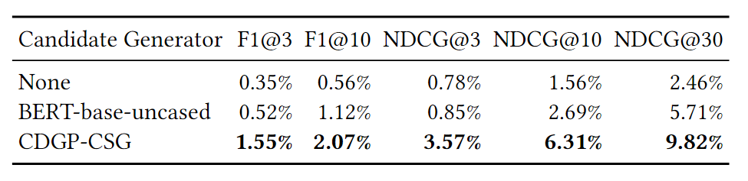
Performance of Using Different Candidate Generator
GPT-3.5 Zero Shot w/ Self Review
Notes:
詞彙學習是掌握英語的基礎，因為豐富的詞彙量能夠增強語言理解和表達能力。
而設計有效的單字測驗能夠幫助學習者鞏固詞彙的掌握情況，識別他們的學習盲點。在這樣的測驗中，老師在設計單字測驗時，通常需要花費大量時間和精力來生成合適的干擾選項，這些選項必須既具有誤導性，又不能作為正確答案。然而，這樣的出題過程往往非常繁瑣且容易出現偏差。因此，能夠自動生成合理的干擾選項對於幫助老師減輕負擔，並提升測驗的質量具有重要意義。這些自動生成的選項能夠檢測學習者是否真正理解單字的含義，而非僅僅依靠猜測來作答。

Slide 33
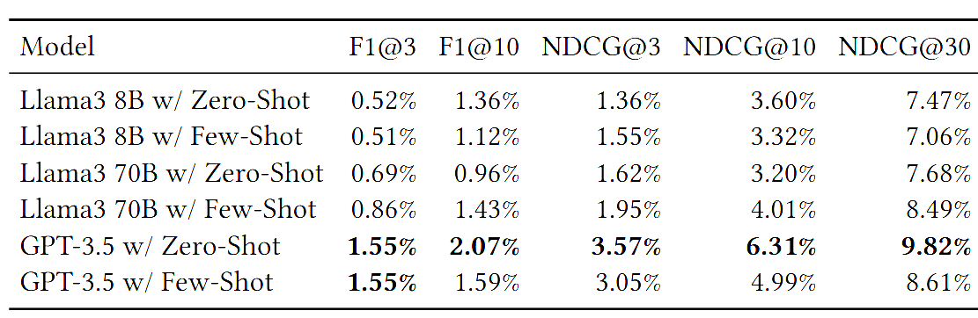
Performance of Using Different LLM for Distractor Selection
Notes:
詞彙學習是掌握英語的基礎，因為豐富的詞彙量能夠增強語言理解和表達能力。
而設計有效的單字測驗能夠幫助學習者鞏固詞彙的掌握情況，識別他們的學習盲點。在這樣的測驗中，老師在設計單字測驗時，通常需要花費大量時間和精力來生成合適的干擾選項，這些選項必須既具有誤導性，又不能作為正確答案。然而，這樣的出題過程往往非常繁瑣且容易出現偏差。因此，能夠自動生成合理的干擾選項對於幫助老師減輕負擔，並提升測驗的質量具有重要意義。這些自動生成的選項能夠檢測學習者是否真正理解單字的含義，而非僅僅依靠猜測來作答。

Slide 34
Discussion
Notes:
詞彙學習是掌握英語的基礎，因為豐富的詞彙量能夠增強語言理解和表達能力。
而設計有效的單字測驗能夠幫助學習者鞏固詞彙的掌握情況，識別他們的學習盲點。在這樣的測驗中，老師在設計單字測驗時，通常需要花費大量時間和精力來生成合適的干擾選項，這些選項必須既具有誤導性，又不能作為正確答案。然而，這樣的出題過程往往非常繁瑣且容易出現偏差。因此，能夠自動生成合理的干擾選項對於幫助老師減輕負擔，並提升測驗的質量具有重要意義。這些自動生成的選項能夠檢測學習者是否真正理解單字的含義，而非僅僅依靠猜測來作答。

Slide 35
Issues to Discuss
Challenges in directly requesting an LLM to generate distractors
Why do we opt to use an LLM as the distractor selector rather than the generator?
Evaluating LLM Performance in English Vocabulary Tests
Could LLMs be misled by plausible distractors, causing them to select an incorrect word as the answer?
Impact of Candidate Set Size on Distractor Selection Performance
Does a larger candidate set lead to better performance?
Notes:
文法

Slide 36
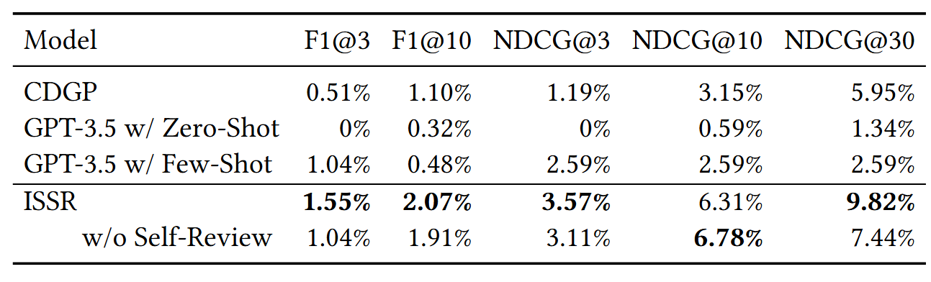
Problems of Directly Request LLM to Generate Distractors
Modifying the prompt is crucial to guide the LLM in producing accurate results
Large Distractor Demand
Generating a small number of distractors in multiple rounds
Generating a large number of distractors in a single round
LLM
LLM
Eventually Ignore the Instruction
Repeating Content
Notes:
詞彙學習是掌握英語的基礎，因為豐富的詞彙量能夠增強語言理解和表達能力。
而設計有效的單字測驗能夠幫助學習者鞏固詞彙的掌握情況，識別他們的學習盲點。在這樣的測驗中，老師在設計單字測驗時，通常需要花費大量時間和精力來生成合適的干擾選項，這些選項必須既具有誤導性，又不能作為正確答案。然而，這樣的出題過程往往非常繁瑣且容易出現偏差。因此，能夠自動生成合理的干擾選項對於幫助老師減輕負擔，並提升測驗的質量具有重要意義。這些自動生成的選項能夠檢測學習者是否真正理解單字的含義，而非僅僅依靠猜測來作答。

Slide 37
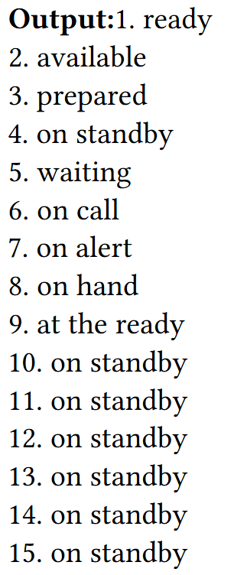
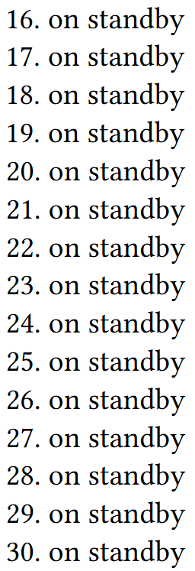
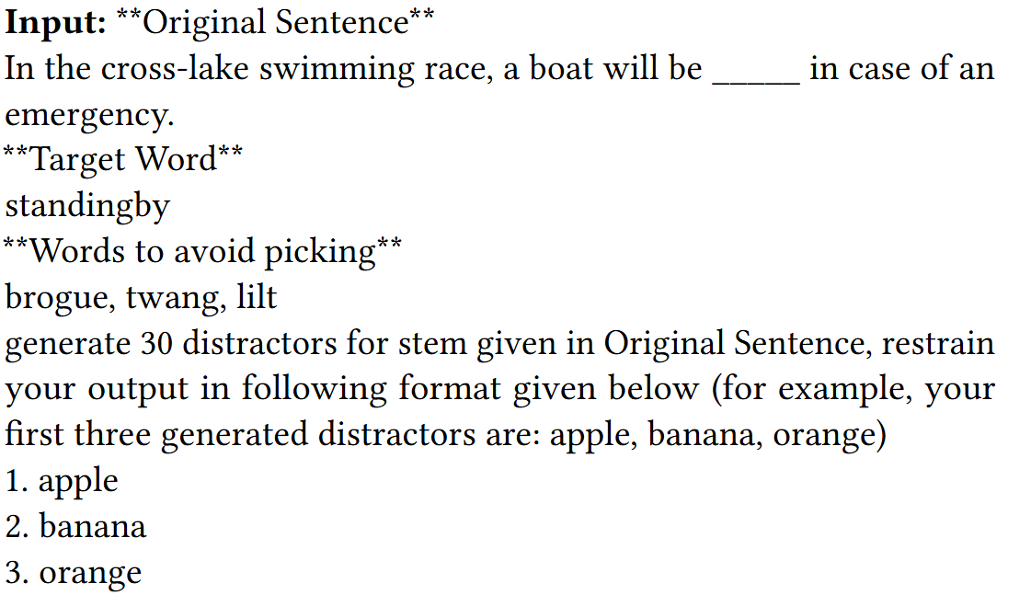
Example of Generating a Large Number of Distractors in a Single Round
Notes:
詞彙學習是掌握英語的基礎，因為豐富的詞彙量能夠增強語言理解和表達能力。
而設計有效的單字測驗能夠幫助學習者鞏固詞彙的掌握情況，識別他們的學習盲點。在這樣的測驗中，老師在設計單字測驗時，通常需要花費大量時間和精力來生成合適的干擾選項，這些選項必須既具有誤導性，又不能作為正確答案。然而，這樣的出題過程往往非常繁瑣且容易出現偏差。因此，能夠自動生成合理的干擾選項對於幫助老師減輕負擔，並提升測驗的質量具有重要意義。這些自動生成的選項能夠檢測學習者是否真正理解單字的含義，而非僅僅依靠猜測來作答。

Slide 38
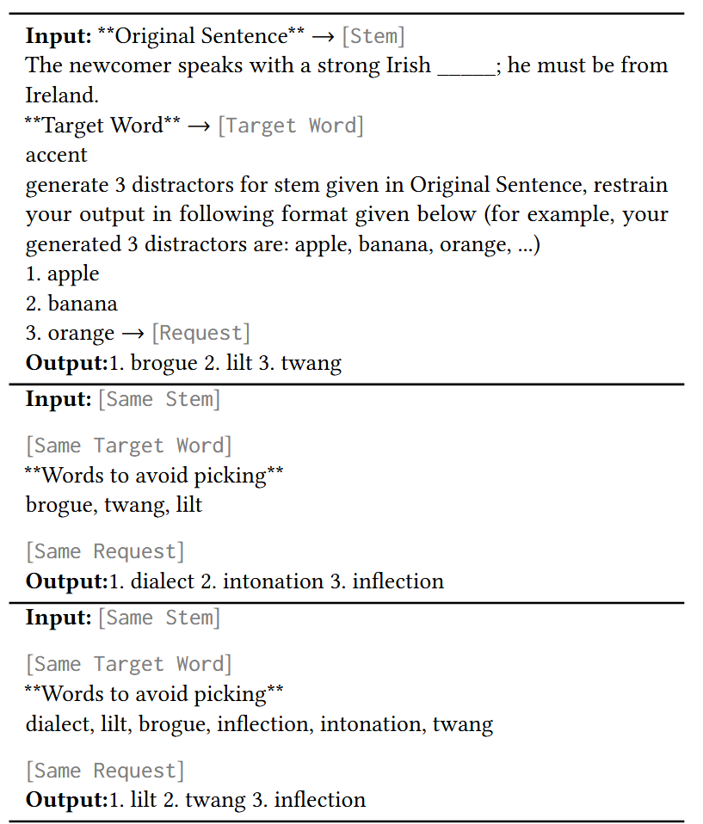
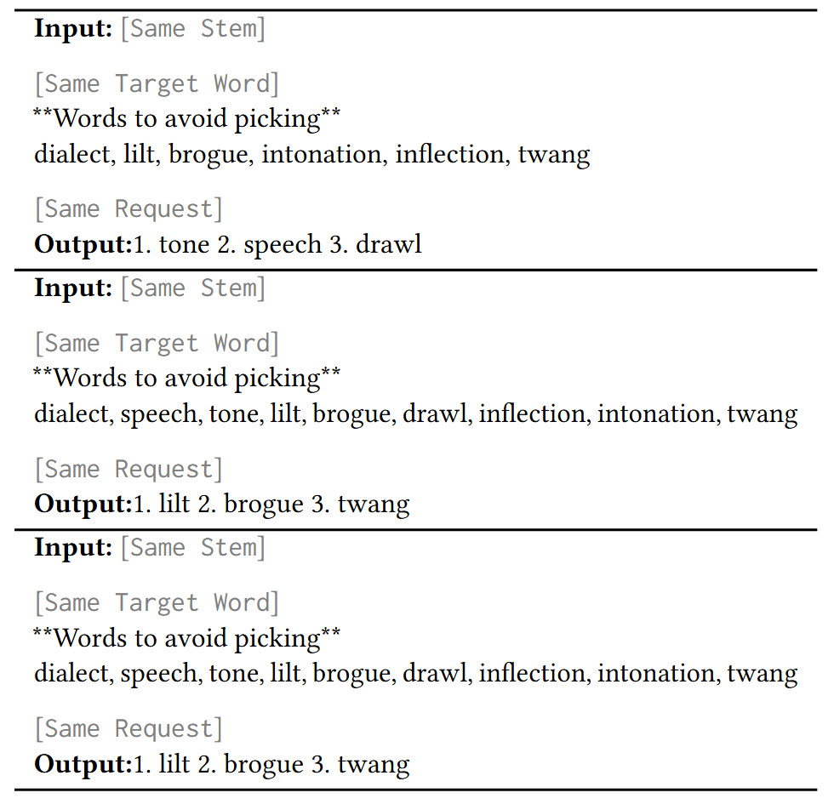
Example of Generating a Small Number of Distractors in Multiple Rounds
Notes:
詞彙學習是掌握英語的基礎，因為豐富的詞彙量能夠增強語言理解和表達能力。
而設計有效的單字測驗能夠幫助學習者鞏固詞彙的掌握情況，識別他們的學習盲點。在這樣的測驗中，老師在設計單字測驗時，通常需要花費大量時間和精力來生成合適的干擾選項，這些選項必須既具有誤導性，又不能作為正確答案。然而，這樣的出題過程往往非常繁瑣且容易出現偏差。因此，能夠自動生成合理的干擾選項對於幫助老師減輕負擔，並提升測驗的質量具有重要意義。這些自動生成的選項能夠檢測學習者是否真正理解單字的含義，而非僅僅依靠猜測來作答。

Slide 39


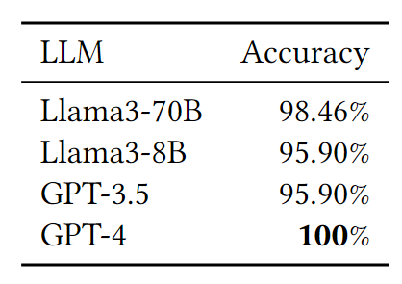
Evaluation of LLMs on English Vocabulary Test
Large Language Model
Can LLMs effectively handle the task of removing invalid distractors?
Notes:
考慮挪到前面

Slide 40
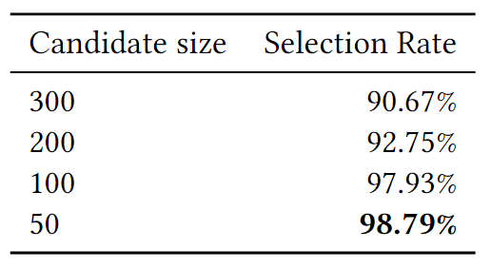
Impact of Candidate Set Size

Slide 41
Conclusion
Notes:
詞彙學習是掌握英語的基礎，因為豐富的詞彙量能夠增強語言理解和表達能力。
而設計有效的單字測驗能夠幫助學習者鞏固詞彙的掌握情況，識別他們的學習盲點。在這樣的測驗中，老師在設計單字測驗時，通常需要花費大量時間和精力來生成合適的干擾選項，這些選項必須既具有誤導性，又不能作為正確答案。然而，這樣的出題過程往往非常繁瑣且容易出現偏差。因此，能夠自動生成合理的干擾選項對於幫助老師減輕負擔，並提升測驗的質量具有重要意義。這些自動生成的選項能夠檢測學習者是否真正理解單字的含義，而非僅僅依靠猜測來作答。

Slide 42
Conclusion
Assistent
Could you suggest some distractors?
Wait! 'Ruined' perfectly fits this context!
According to the context, 'Ruined' is appropriate
Let’s take a moment to carefully re-evaluate this.
self-review
Notes:
字太小

Slide 43
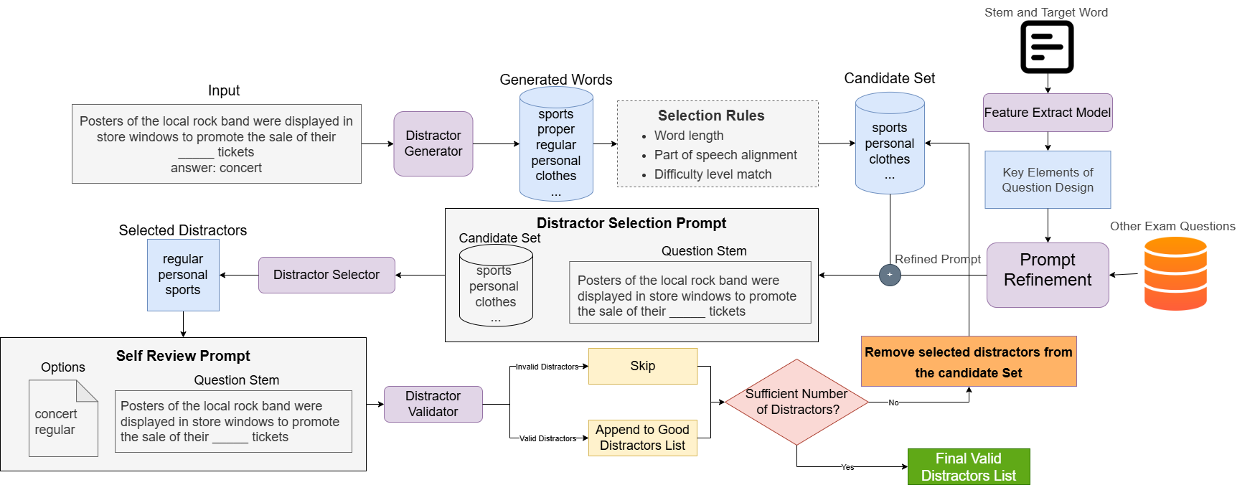
Future Work
Notes:
In-context learning -> prompt refinement
出題要素的補充

Slide 44
Thank You!
Notes:
詞彙學習是掌握英語的基礎，因為豐富的詞彙量能夠增強語言理解和表達能力。
而設計有效的單字測驗能夠幫助學習者鞏固詞彙的掌握情況，識別他們的學習盲點。在這樣的測驗中，老師在設計單字測驗時，通常需要花費大量時間和精力來生成合適的干擾選項，這些選項必須既具有誤導性，又不能作為正確答案。然而，這樣的出題過程往往非常繁瑣且容易出現偏差。因此，能夠自動生成合理的干擾選項對於幫助老師減輕負擔，並提升測驗的質量具有重要意義。這些自動生成的選項能夠檢測學習者是否真正理解單字的含義，而非僅僅依靠猜測來作答。

Slide 45
Appendix
Notes:
詞彙學習是掌握英語的基礎，因為豐富的詞彙量能夠增強語言理解和表達能力。
而設計有效的單字測驗能夠幫助學習者鞏固詞彙的掌握情況，識別他們的學習盲點。在這樣的測驗中，老師在設計單字測驗時，通常需要花費大量時間和精力來生成合適的干擾選項，這些選項必須既具有誤導性，又不能作為正確答案。然而，這樣的出題過程往往非常繁瑣且容易出現偏差。因此，能夠自動生成合理的干擾選項對於幫助老師減輕負擔，並提升測驗的質量具有重要意義。這些自動生成的選項能夠檢測學習者是否真正理解單字的含義，而非僅僅依靠猜測來作答。

Slide 46

Possible Solution of Large Candidate Set Size
Candidate Set
Partition
ISSR
ISSR
ISSR
ISSR
Merge
New Candidate Set
ISSR
Result
Notes:
Appendix

Slide 47
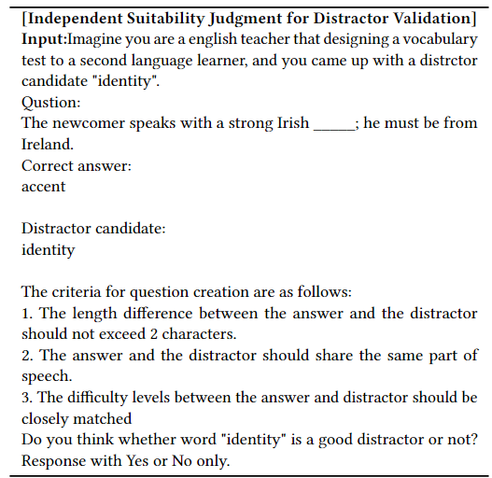
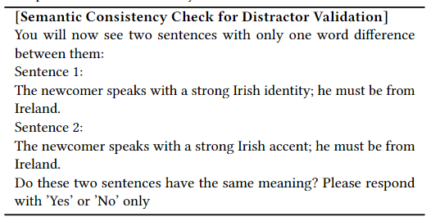
Prompt of Different Self-Review Methods
Semantic Consistency Check for Distractor Validation
Independent Suitability Judgment for Distractor Validation
Notes:
詞彙學習是掌握英語的基礎，因為豐富的詞彙量能夠增強語言理解和表達能力。
而設計有效的單字測驗能夠幫助學習者鞏固詞彙的掌握情況，識別他們的學習盲點。在這樣的測驗中，老師在設計單字測驗時，通常需要花費大量時間和精力來生成合適的干擾選項，這些選項必須既具有誤導性，又不能作為正確答案。然而，這樣的出題過程往往非常繁瑣且容易出現偏差。因此，能夠自動生成合理的干擾選項對於幫助老師減輕負擔，並提升測驗的質量具有重要意義。這些自動生成的選項能夠檢測學習者是否真正理解單字的含義，而非僅僅依靠猜測來作答。

Slide 48
Prompt of Different Self-Review Methods
Binary Choice Validation for Distractor Suitability
Notes:
詞彙學習是掌握英語的基礎，因為豐富的詞彙量能夠增強語言理解和表達能力。
而設計有效的單字測驗能夠幫助學習者鞏固詞彙的掌握情況，識別他們的學習盲點。在這樣的測驗中，老師在設計單字測驗時，通常需要花費大量時間和精力來生成合適的干擾選項，這些選項必須既具有誤導性，又不能作為正確答案。然而，這樣的出題過程往往非常繁瑣且容易出現偏差。因此，能夠自動生成合理的干擾選項對於幫助老師減輕負擔，並提升測驗的質量具有重要意義。這些自動生成的選項能夠檢測學習者是否真正理解單字的含義，而非僅僅依靠猜測來作答。

Slide 49
Impact of Different Self-Review Methods
[Stem w/ Distractor]
[Stem w/ Target Word]
Do they convey the same meaning?
[Stem]
[Distractor]
[Criteria]
Is this distractor appropriate?
[Stem]
Option 1: [Distractor]
Option 2: [Target Word]
Which one is correct
Semantic Consistency Check for Distractor Validation
Independent Suitability Judgment for Distractor Validation
Binary Choice Validation for Distractor Suitability
Notes:
詞彙學習是掌握英語的基礎，因為豐富的詞彙量能夠增強語言理解和表達能力。
而設計有效的單字測驗能夠幫助學習者鞏固詞彙的掌握情況，識別他們的學習盲點。在這樣的測驗中，老師在設計單字測驗時，通常需要花費大量時間和精力來生成合適的干擾選項，這些選項必須既具有誤導性，又不能作為正確答案。然而，這樣的出題過程往往非常繁瑣且容易出現偏差。因此，能夠自動生成合理的干擾選項對於幫助老師減輕負擔，並提升測驗的質量具有重要意義。這些自動生成的選項能夠檢測學習者是否真正理解單字的含義，而非僅僅依靠猜測來作答。

Slide 50
Impact of Different Self-Review Methods
Dataset: GSAT English exam
Quantity: 193 questions, each with 3 distractors
 | Golden Distractor Pass Rate
Semantic Consistency Check | 68.57% (397 / 579)
Independent Suitability Judgment | 0.69% (4 / 579)
Binary Choice Validation | 97.24% (563 / 579)
Notes:
前面講過dataset，後面可以口語說用一樣的就好

